Slide 1


Slide 2

فن آوری ارتباطات و اطلاعات و تحولات آموزشی
عباس عدالت
بنیاد دانش و هنر
امپریال کالج لندن
۲۹ شهریور ۱۳۸۳

Slide 3
فهرست
عصر جامعه دانش پایه و انقلاب نوین آموزشی
موانع و راهکارهای رشد خلاقیت کودکان و جوانان
تجربه بنیاد دانش وهنر
الگوی پیشنهادی

Slide 4
عصر دیجیتال: عصر جامعه دانش پایه
  وقوع ” پدیده شبکه“
    متحول شدن عمیق، وسیع و پیگیر کلیه شئون آموزشی، پژوهشی، فرهنگی، اجتماعی و اقتصادی: تحولی عمیقتر از پیدایش صنعت چاپ، ماشین بخار، برق
    ابزاری برابرساز، و توانمندکننده.
    حق دسترسی به سپهر اطلاعاتی (Cyber Space) باید در اعلامیه حقوق بشر گنجانده شود. _{(یونسکو)}

Slide 5
توانمند سازی و برابرسازی
  انقلاب نوین آموزشی =
۱- دسترسی به شبکه +
۲- آموزش و پژوهش گروهی +
۳- بسترسازی خلاقیت =
تولید نیروی انسانی خلاق، کارآمد، کارآفرین و مسئول در جامعه برای رقابت جهانی

Slide 6
شیوه ها ی انقلاب نوین آموزشی
  - محور آموزش = دانش آموز با استفاده از رایانه و شبکه
  - مهمترین روش های آموزشی:
  ۱. پژوهش مسئولانه، مستقل و گروهی دانش آموز
  ۲. همکاری های گروه های پژوهشی بین مدارس شهر، روستا، در سطح کشوری و بین المللی با استفاده از شبکه
  ۳. گفتگوی تمدن ها در میان دانش آموزان در سطح بین المللی

Slide 7
مهمترین روندهای انقلاب آموزشی
  ۱. شکسته شدن مرزمیان آموزش و پژوهش
۲. شکسته شدن مرزمیان رشته های مختلف علوم و فرهنگ
۳. شکسته شدن مرز میان آموزش ابتدایی، راهنمایی، متوسطه و عالی
۴. نیاز مبرم به آموزش مادام العمر

Slide 8
خلاقیت و نظام سنتی آموزشی
- نظام امتحان گرا، کنکورگرا، نمره ۲۰ گرا و شاگرد اول گرا مانعی اساسی در پرورش و شکوفایی خلاقیت جوانان است.
- این نظام باید با روشهای نوین آموزشی بر پایه مطالعه و پژوهش گروهی و استفاده از شبکه جایگزین شود.
- در شرایط کنونی، آموزشهای ضمنی با استفاده از رایانه و اینتزنت حلقه انتقال در راه تغییر نظام آموزشی است.

Slide 9
موانع ریشه ای در خلاقیت پروری جوانان
- بخش اساسی نیروی کودکان و نوجوانان ما درنتیجه تنش ها و تضادهای روحی، خانوادگی و اجتماعی از میان می رود.
- فرهنگ غالب بر جامعه در سرزنش دیگران، مچگیری و عدم مسئولیت پذیری مانع ایجاد محیط امن و آرام جهت تفکرو تمرکز ذهن است که برای خلاقیت پروری حیاتی است.
- این ناهنجاریها ریشه در آسیب دیدگیهای کودکان در خانواده دارد:
میزان کودک آزاری بنا به وزارت بهداشت(سال ۸۲) : ٪۵۰
میزان زن آزاری بنا به وزارت کشور (سال ۸۳) : ٪۶۰ میزان مجادلات و منازعات خانوادگی ؟

Slide 10
نتایج آسیب دیدگی کودکان
- اختلال در ترشحات غدد کلیوی (آدنرالین و کورتزل): آماده باش دائمی
- افت ترشحات سروتونین (سازمانده واکنشهای احساسی): زود رنجی
- اعتیاد به ترشحات مواد مخدر درونی بدن: میل به تکرار فاجعه
- توقف رشد عاطفی کودکان
- ترس و ناامنی درونی، ناهنجاریهای احساسی و رفتاری
- ضربه ریشه ای به خردگرایی و خلاقیت
- کلیه شواهد و دلایل تاریخی بر آن گواه اند که این آسییب دیدگی میراث حملات و حکومتهای ۲۰۰ ساله مغول و تیموری در ایران و انتقال نسل به نسل آن از طریق خشونت در خانواده و جامعه و ریشه دوانیدن فرهنگی و ساختاری آن در تاریخ کشور ما ست.

Slide 11
راهکارهای رشد خلاقیت
- جهاد ملی با آسیب دیدگی کودکان:
کودک آزاری، زن آزاری، منازعات خانوادگی
- آموزش عمومی، آموزش معلمین، مدیران، کودکان و اولیا در زمینه آسیب دیدگی
- تشویق پژوهشهای علوم اجتماعی-سیاسی، روانشناسی، آسیب شناسی، مردم شناسی و تعلیم و تربیت
- تبدیل آسیب دیدگی به خلاقیت: بالا رفتن آگاهی آسیب دیده از جراحات روحی- روانی و سعی در خویشتن داری، مسئولیت پذیری و شناخت و درک این جراحات بجای پرخاشجویی یا مظلوم گرایی امکان ترمیم زخمهای درونی را از طریق خلاقیتهای علمی،فنی، فرهنگی، هنری، تولیدی یا اجتماعی بوجود میآورد.
- استفاده از ظرفیت شبکه و رسانه های چندگونه در آموزش های جنبی در زمینه آسیب دیدگی در جهت حل بزرگترین مانع توسعه اجتماعی و خلاقیت پروری در تاریخ بعد از مغول در ایران

Slide 12
تجربه بنیاد دانش وهنر
تأسیس در سال ۱۳۷۷ با همکاری دانشگاه صنعتی شریف
چشم انداز:
توانمندسازی جوانان و نوجوانان با فناوریهای نو به ویژه فناوری اطلاعات در راستای تقویت شوق زیستن در آنان ودستیابی به خرد و مهارتهای لازم برای زندگی در دنیای نو.
مأموریت:
ایجاد امکانات دسترسی به شبکه و آموزش در راستای پرورش استعدادها، تقویت سواد فن آوری اطلاعات، و کارآفرینی
حمایت از پروژه های تحقیقاتی گروهی در زمینه های توسعه علمی و فرهنگی با استفاده از رایانه و شبکه.

Slide 13
فعالیتهای بنیاد
۱. ایجاد و توسعه شبکه مدرسه
۲. ایجاد و توسعه مراکز فن آوری ارتباطات و اطلاعات
۳. طرحهای فرهنگی- تکنولوژیک
۴. برنامه های بازپروری روحی-روانی

Slide 14
شبکه مدرسه Schoolnet
اهدای سایت کامپیوتری به مدارس منتخب و برقراری اینترنت
- اتصال اینترنت: با تلفن، خطوط استیجاری، خطوط بی سیم
هر سایت کامپیوتری مشتمل بر ۱۰ الی ۱۵رایانه، شبکه محلی، سرور، چاپگر، اسکنر، دوربین،...
تا کنون بیش از ۶۰ مدرسه در حاشیه جنوبی تهران و بیش از ۱۸۰ مدرسه در کشور تحت پوشش قرار گرفته است.
برنامه های آموزشی، فعالیتهای پژوهشی به صورت گروهی
گردهمایی ها، همایش ها و مشارکتهای بین المللی

Slide 15
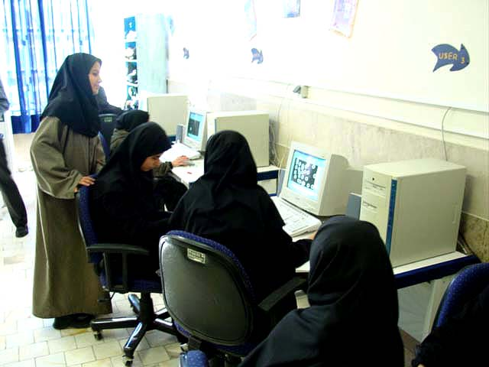
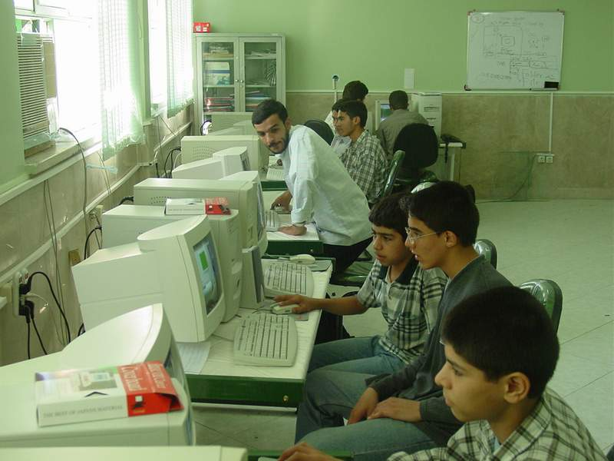
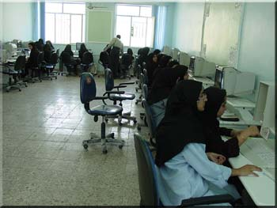
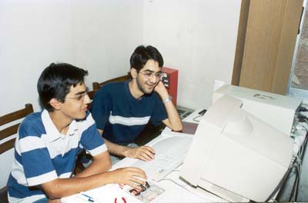

Slide 16
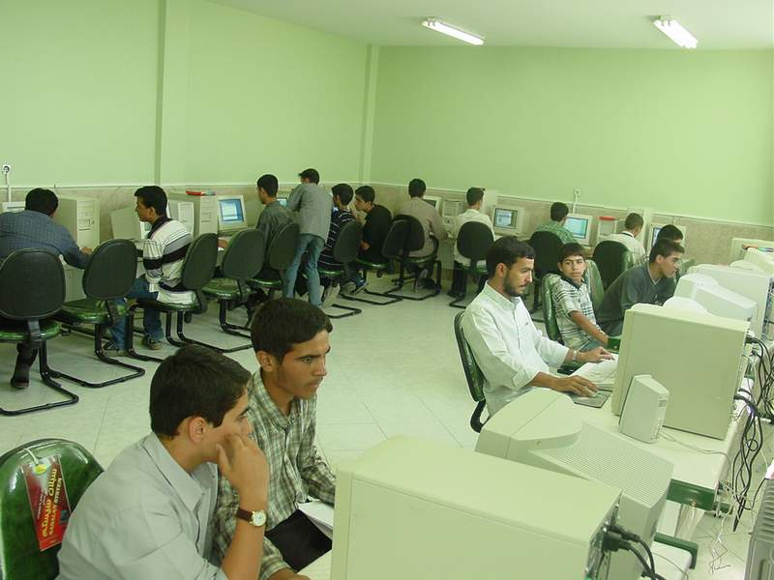
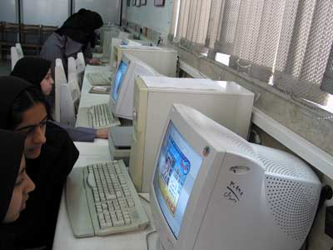
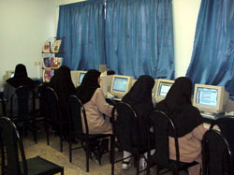
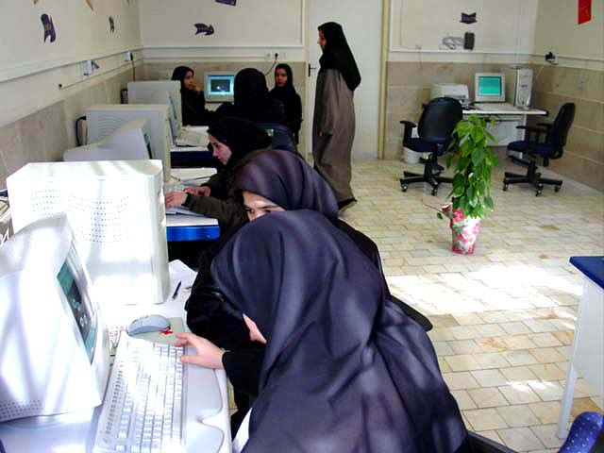

Slide 17
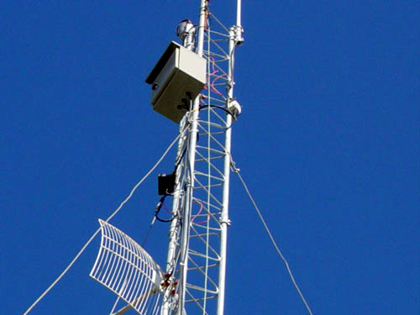
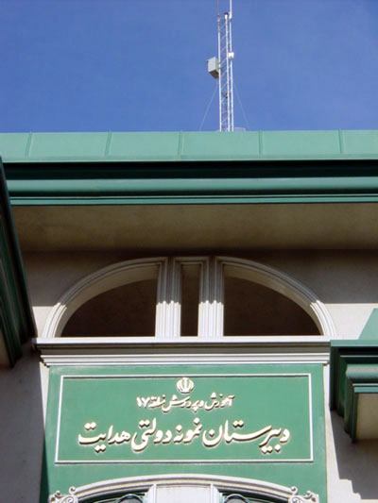
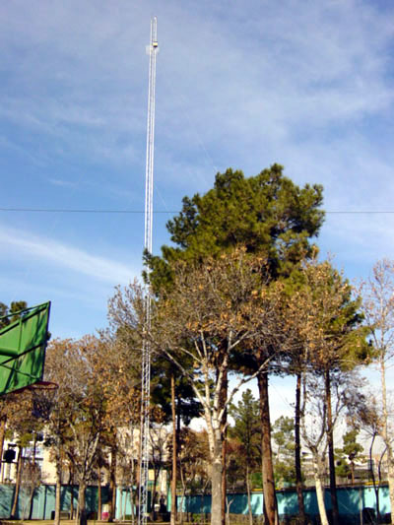
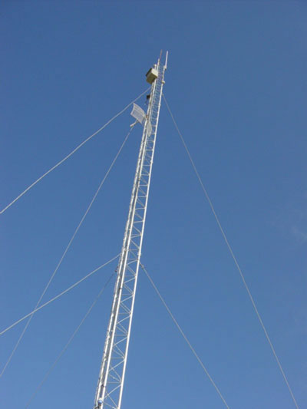

Slide 18
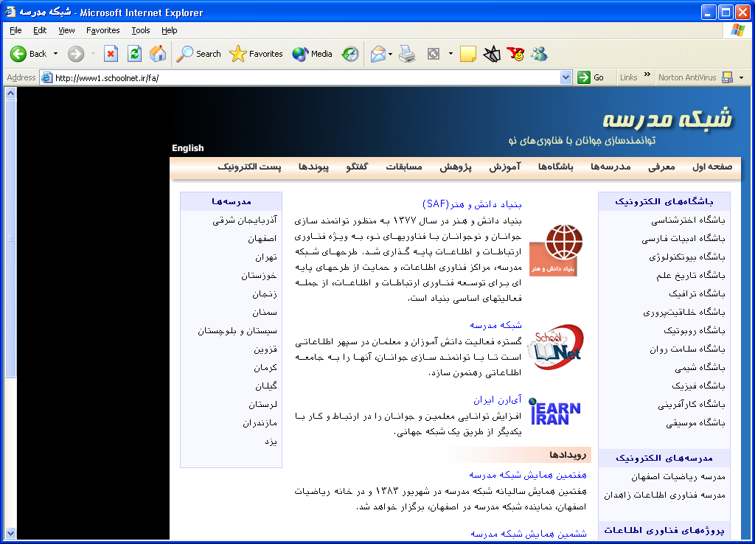
  درگاه (پورتال) شبکه مدرسه
درگاه ورود و راهبری کاربران، اعم از دانش آموزان و معلمان به اینترنت .

Slide 19
سایر امکانات درگاه اسکول نت
معرفی سایتهای علمی-آموزشی مناسب
ارائه منابع و متون آموزشی
واگذاری پست الکترونیکی تحت www.schoolnet.ir
راه اندازی باشگاههای اینتزنتی در ریاضیات، فیزیک، شیمی، بیوتکنولوژی، رباتیک، لینکس، جاوا، ادبیات،تاریح علم، محیط زیست، سلامت روان.......
ایجاد پلاتفرم آموزش های مجازی (eLearning)،

Slide 20
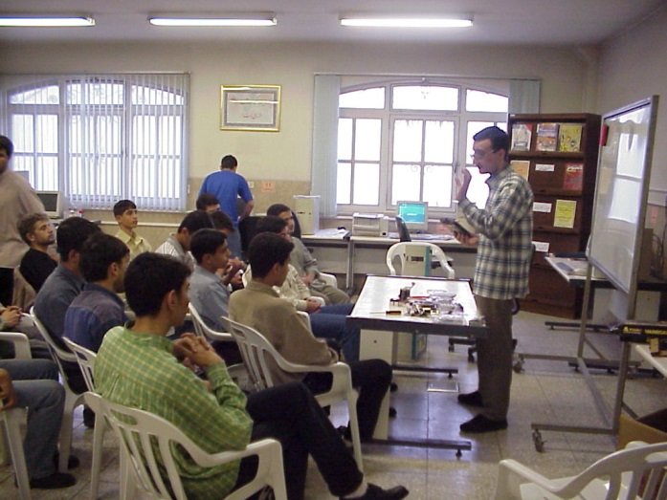
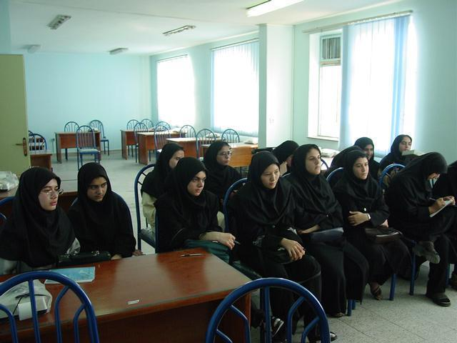
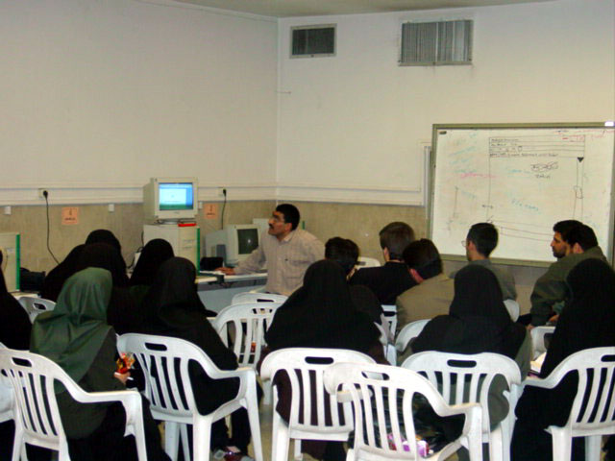
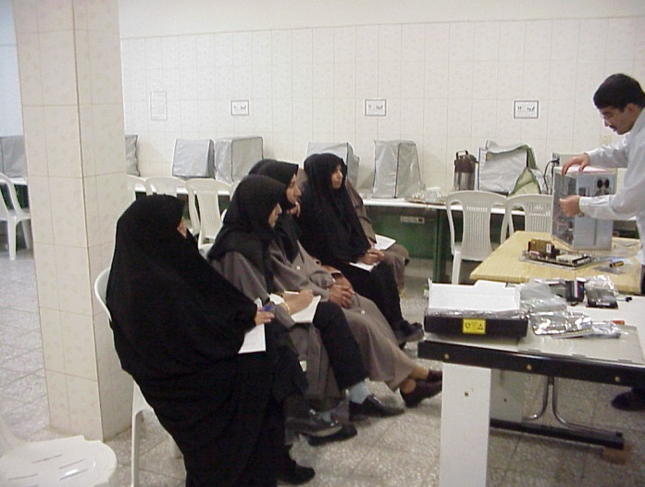
تصاویری از کلاسهای آموزشی

Slide 21
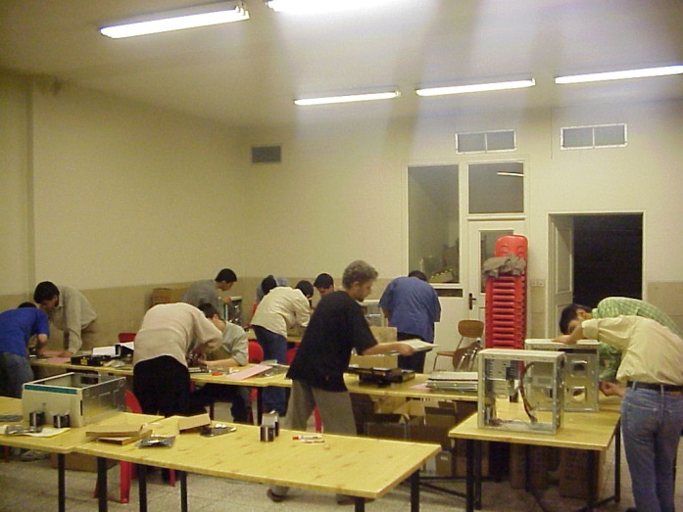
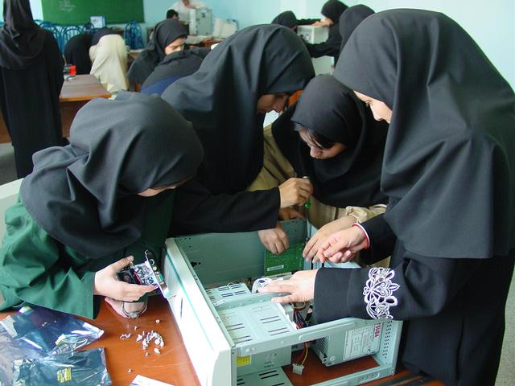
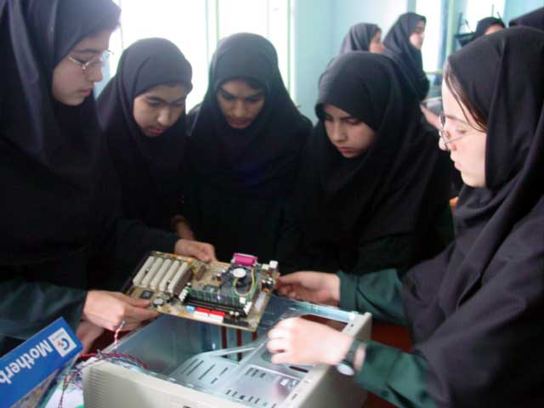
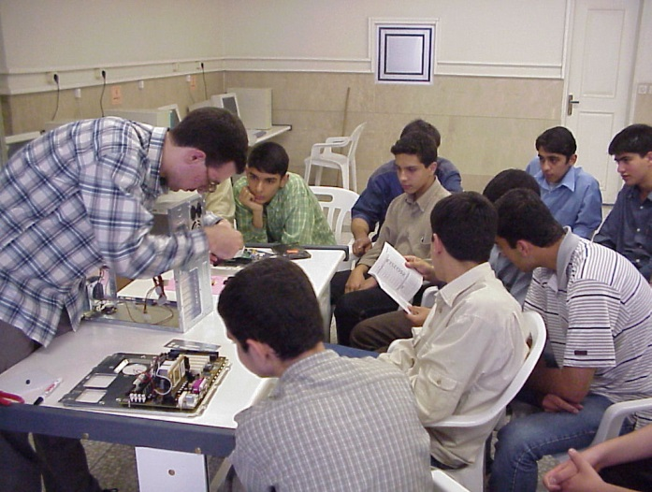
آموزش سخت افزار
آموزش سخت افزار همراه با مونتاژ کامپیوتر در مدارس

Slide 22
برنامه های پژوهشی و مطالعاتی
  درگیر کردن دانش آموزان به صورت گروهی، با پروژه های پژوهشی با استفاده از منابع اطلاعاتی اینترنت.
    تعریف پروژه
    یافته اندوزی بر روی شبکه اینترنت
    پردازش اطلاعات، بومی سازی، همکاری روی شبکه
    تدوین پروژه و ارائه روی اینترنت
  برگزاری سمینارهای محلی و ملی، و مسابقات
  مشارکت در کنفرانسهای بین المللی

Slide 23



همایش هفتم شبکه مدرسه
اصفهان ۱۱-۱۳ شهریور۸۳
    - با حمایت دفتر فناوری آموزش و پرورش و با همکار خانه ریاضیات اصفهان و مرکز آموزش عالی شهید مهاجر
    - با شرکت بیش از ۸۵۰ دانش آموز، دبیران، مدیران و مسئولین
    - ارائه ۸۸ مقاله منتخب از ۵۷۰ رساله در رشته های علمی، اجتماعی و فرهنگی
- نمایش ده ها غرفه علمی و فرهنگی در ریاضیات، فیزیک، شیمی، نجوم، تاریخ علم، جاوا، لینوکس، بیوتکنولوژی، رباتیک، زلزله زدگان بم .....

Slide 24
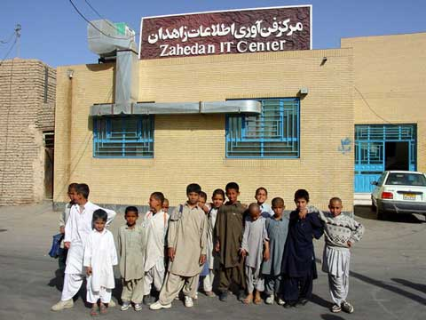
مرکز فناوری اطلاعات زاهدان
  آموزش فناوری اطلاعات در راستای کارآفرینی
  حمایت از پرورش خلاقیت و استعداد دانش آموزان
  ارائه خدمات فناوری اطلاعات به گروههای مختلف

Slide 25
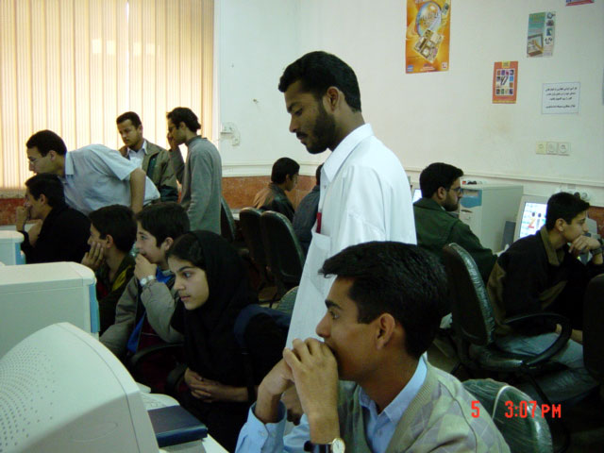
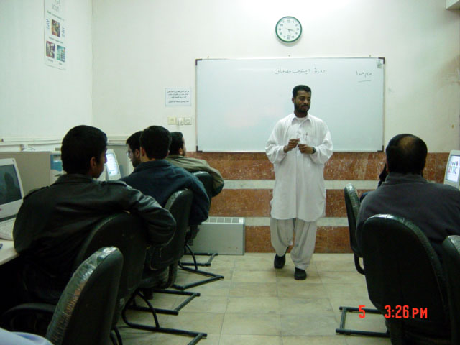
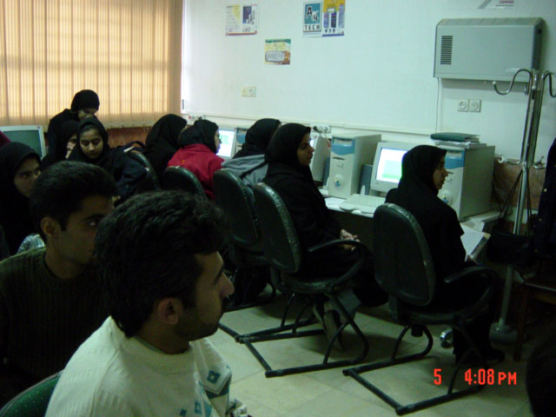
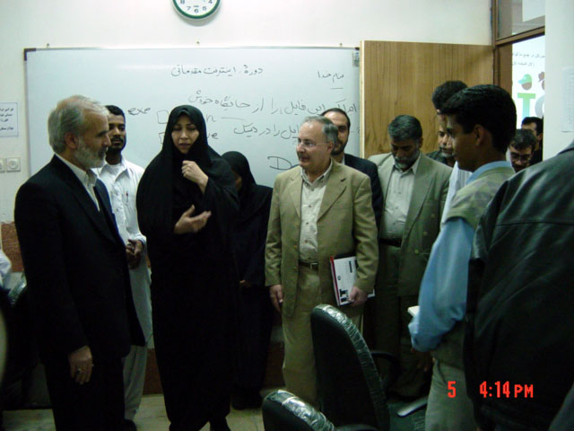

Slide 26
• فعالیتهای مرکز فناوری اطلاعات زاهدان
برگزاری دهها دوره آموزشی برای متخصصان و کاربران فنآوری
برگزاری دوره های تخصصی برای تربیت نیروهای ماهر
راه اندازی سیستم آموزش مجازی بر روی شبکه محلی مرکز
حمایت از توسعه مراکز فناوری اطلاعات در چاه بهار و سایر شهرهای استان
حمایت از راه اندازی شبکه مدرسه زاهدان
حمایت از گروههای کارآفرین در زمینه فنآوری
پرورش گروههای برنامه نویس جاوا
راه اندازی فروشگاه الکترونیکی فروش صنایع دستی استان

Slide 27
طرحهای فرهنگی- تکنولوژیک
  حمایت از استاندارد خط فارسی تحت یونی کد
  راه اندازی کتابخانه دیجتال ادبیات فارسی
  ایجاد نرم افزار مرورگر صوتی
  راه اندازی شبکه نابینایان
  ایجاد شبکه رایانه در مراکز معلولین رعد و کهریزک و مراکز بهزیستی

Slide 28
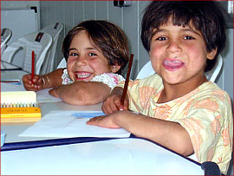
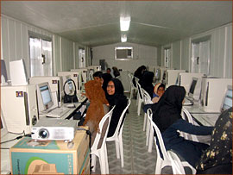
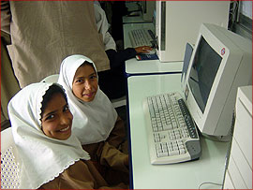
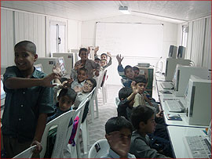
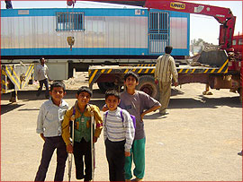
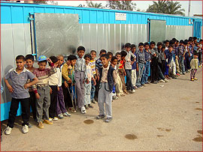
- مرکز آموزش رایانه، فن آوری وزبان انگلیسی
- مرکز نقاشی و موسیقی
- برنامه بازپروری معلمین در بم
بازپروری بچه های بم:

Slide 29
• الگوی پیشنهادی
ترویج و توسعه آموزش های ضمنی
با استفاده از رایانه و شبکه اینترنت
از طریق حمایت از سازمانها و انستیتوهای آموزشی، انجمنهای علمی- آموزشی معلمان، خانه های علم، مراکز فناوری اطلاعات، باشگاههای اینترنتی آموزشی و پژوهشی،.....
نمونه ارزنده:
همکاری اخیر بنیاد دانش و هنر با آموزش و پرورش تهران در ایجاد کاوشکده در مناطق بیست گانه آموزشی تهران بر اساس تجربه شبکه مدرسه

